Slide 1
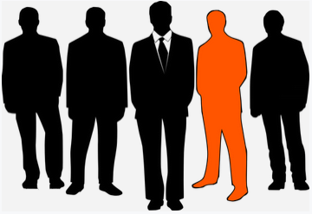
Mise en activité – Le jeu de la “dictature”
Des espions sont désignés en secret.
Personne ne peut parler.
Touché entre les omoplates : je me fige.
Quelqu’un pose ses deux mains sur mes épaules :
je suis libre.
Notes:
Pour plus de précisions sur cette activité, vous pouvez vous reporter à la fiche technique de l’animation.

Slide 2
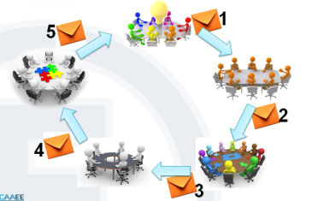
Les “Enveloppes”
Notes:
Pour plus de précisions sur cette activité, vous pouvez vous reporter à la fiche technique de l’animation.
Les thématiques sont adaptables en fonction des groupes, des contenus.
L’idéal est de prévoir 5 à 7 personnes par table. Le dispositif peut être dupliqué dans une même salle.

Slide 3
Les “Enveloppes”
Produire en groupe un document sur le thème de chaque enveloppe (4x15 min)
La dernière enveloppe est ouverte, le groupe choisit ou fait une synthèse (30 min)
Les rapporteurs présentent le document final (5x15 minutes)
Notes:
Pour plus de précisions sur cette activité, vous pouvez vous reporter à la fiche technique de l’animation.
Les thématiques sont adaptables en fonction des groupes, des contenus.
La fin des 5 tours correspond à la pause repas. La reprise se fait avec la restitution.
Lors des temps de restitution avec plusieurs groupes, il peut être nécessaire de limiter le temps de parole de chaque rapporteur. Exemple : chacun à tour de rôle dispose d’1 minute pour exposer le travail de son groupe. Puis un 2ème tour de 30 seconde est accordé pour ceux qui souhaitent compléter.
A 3 groupes, cela permet une restitution de 5 minutes. Reste 10 minutes pour compléter, visionner la vidéo, et échanger avec la salle.
L’idéal est de prévoir 5 à 7 personnes par table. Le dispositif peut être dupliqué dans une même salle.

Slide 4
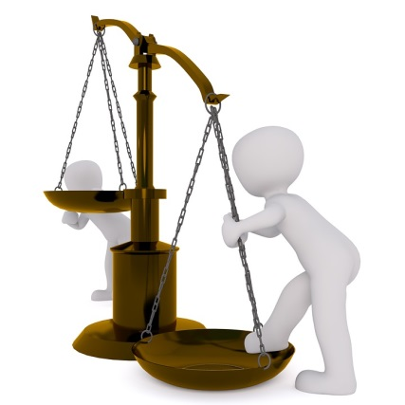
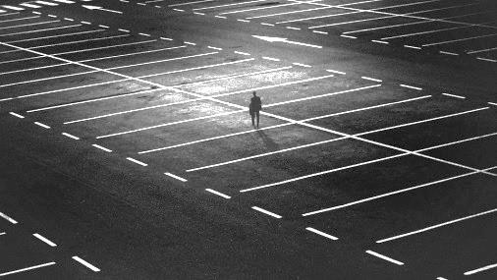
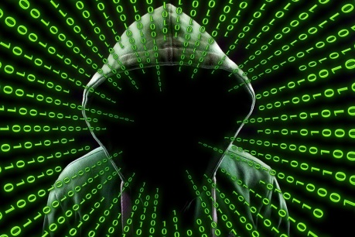
Harcèlement - Cyberharcèlement
Harcelé
Rapport de force
Isolement
Témoin
Harceleur
Répétition
Cyber
Notes:
Enveloppe 1 – Définition du harcèlement et du cyberharcèlement.
Lien hypertexte vers la vidéo de Nino ARIAL « Les harceleurs silencieux ».

Slide 5
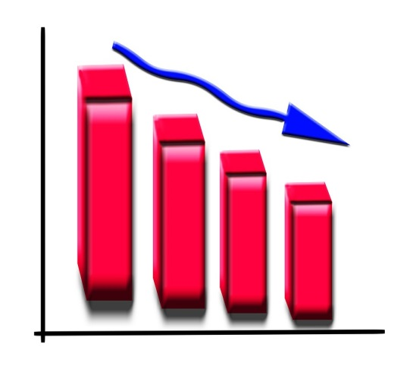
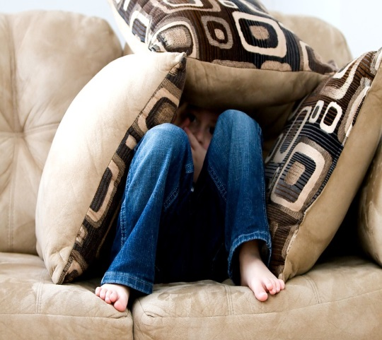
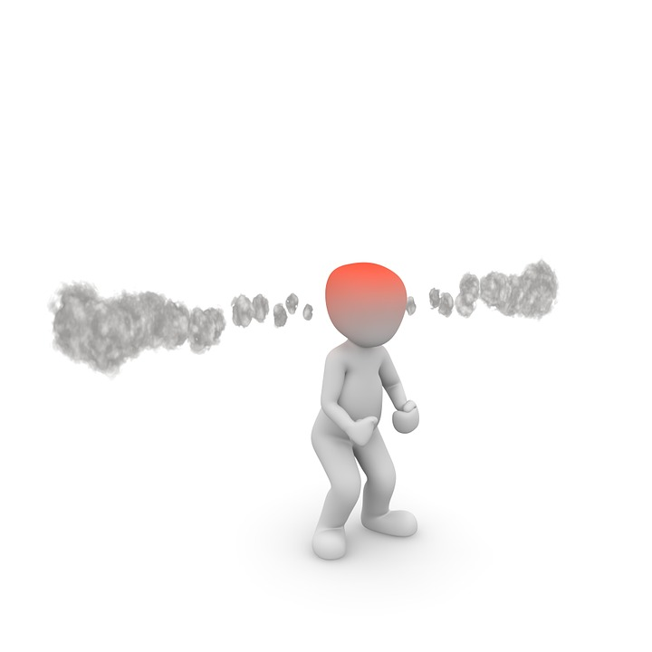
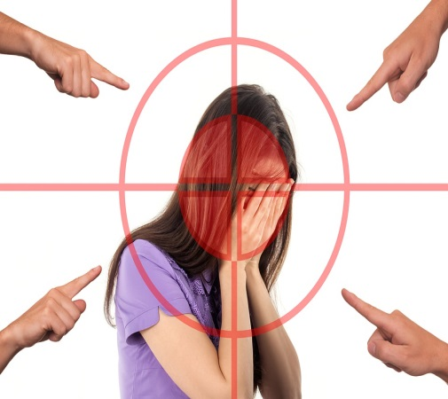
Les signaux faibles
Notes:
Enveloppe 2 – Repérer les signaux faibles.
Lien hypertexte vers « Le profil du harcelé » - extrait d’une émission France TV.

Slide 6
Les actions possibles
Notes:
Enveloppe 3 – Les actions possibles.
Lien hypertexte vers « Friendly ».

Slide 7
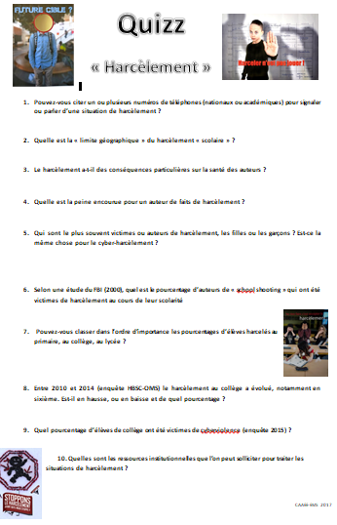
Le Quizz
Notes:
Enveloppe 4 – Le Quizz
La restitution peut être assez longue.
Chaque groupe présente une réponse et revient si nécessaire sur les différences entre les réponses officielles et les représentations des participants.

